Slide 1
Tema 2.4
Guía básica de trabajo con Ada y Python

Slide 2
Índice
Objetivos del tema
Entornos de desarrollo
Guía básica de Ada
Guía básica de Python

Slide 3
Objetivos del tema
Presentar los tipos de datos e instrucciones básicas de los lenguajes que se utilizarán en la asignatura
Trabajar con Eclipse + plugin Ada-GNATbench
Trabajar con CodeSkulptor

Slide 4
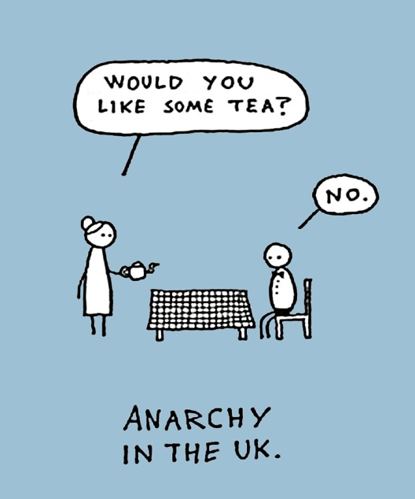
¿Por qué Ada y Python?
Formas muy diferentes de entender la programación
Ada es ideal para adquirir los conocimientos básicos
Python es un lenguaje actual y con futuro

Slide 5
Índice
Objetivos del tema
Entornos de desarrollo
Guía básica de Ada
Guía básica de Python

Slide 6
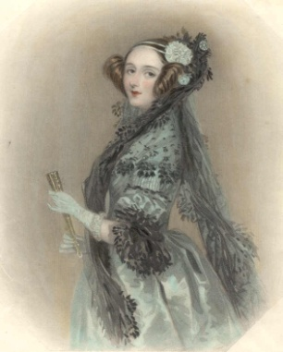
Eclipse + Ada-GNATbench
Toda la información relativa a la instalación y uso del entorno de desarrollo Eclipse con el plugin para programar en Ada está disponible en eGela
Guía Instalación ADA-GNATbench (para Linux/Windows)
Guía de Trabajo con Eclipse-Ada

Slide 7

CodeSkulptor
Para implementar las soluciones en Python se usará el entorno CodeSkulptor
Python2: http://www.codeskulptor.org/
Python3: http://py3.codeskulptor.org/
No requiere instalación, basta con un navegador web

Slide 8
Índice
Objetivos del tema
Entornos de desarrollo
Guía básica de Ada
Guía básica de Python

Slide 9
Características generales
Ada es un lenguaje fuertemente tipado
Control exhaustivo sobre los tipos de las variables
NO distingue entre mayúsculas y minúsculas
Las instrucciones terminan en punto y coma ( ; )
Buena práctica: una única instrucción por línea

Slide 10
Estructura básica de un programa
with Package_Name;
use Package_Name;
procedure Program_Name is
---Specification
Variable : Some_Type;
begin
Statement_1;
...
Statement_n;
end Program_Name;
Ejemplo: Hola mundo
with Ada.Text_IO;
use Ada.Text_IO;
procedure hola_mundo is
---Entrada:-
---Pre: -
---Salida: un mensaje
---Post: escribir “Hola mundo!”
begin
put(“Hola mundo!");
end hola_mundo;

Slide 11
Comentarios
Desde los dos guiones (--) hasta el final de la línea
with Ada.Text_IO; use Ada.Text_IO;
with Ada.Integer_Text_IO; use Ada.Integer_Text_IO;
-- Las dos líneas de arriba son las cláusulas de contexto necesarias
-- para poder leer y escribir, respectivamente, texto y valores enteros
procedure prueba is
Num1, Num2: Integer ; --Declaración de variables
begin
put("Escribe un número entero: "); -- escribir
get(Num1); -- leer
put("Escribe otro número entero: ");
get(Num2);
new_line; -- Salta de línea (en pantalla)
put("La suma vale:");
put(Num1 + Num2);
end prueba;

Slide 12
Tipos de datos básicos en Ada (I)
Integer (números enteros)
Dominio [Integer'First, Integer'Last]
Operaciones =, /=, >, >=, <, <=, +, -, *, /, rem, **
Float (números reales)
Dominio[Float'First, Float'Last]
Operaciones =,/=,>,>=,<,<=,+,-,*,/,** (float**integer)

Slide 13
Tipos de datos básicos en Ada (II)
Character (caracteres)
Operaciones =,/=,>,>=,<,<=
Boolean (booleanos)
Operaciones and, or, xor, not
String (cadenas de caracteres)
Operaciones =,/=,>,>=,<,<=

Slide 14
Declaración de variables
Ejemplos
Num1, Num2 : Integer ;
Raíz_cuadrada : Float ;
Car, Letra : Character ;
Linea : String(1..80) ;
Con inicialización
Chivato : Boolean := False ;
Cont : Integer := 0 ;

Slide 15
Declaración de constantes
Se declaran con la palabra clave constant y se les da un valor inicial
Nombre : constant String(1..4) := “ACME”;
Pi : constant Float := 3.1416 ;
Max : constant Integer := 100;

Slide 16
Atención, pregunta
¿Por qué es interesante declarar y usar una constante en lugar de utilizar directamente su valor dentro de un programa?

Slide 17
La asignación
Se representa con :=
Es obligatorio que haya compatibilidad de tipos
El tipo de la variable debe coincidir con el tipo de la expresión
Media : Float ;
Notas, Num_alumnos := Integer ;
Media := Notas / Num_alumnos ; -- ¡ERROR!
Media := float(Notas) / float(Num_alumnos) ;

Slide 18
Entrada y salida de datos
La realizan las operaciones get (leer) y put (escribir)
Existe un par get/put para enteros, otro para reales, etc
with Ada.Text_IO; use Ada.Text_IO;
with Ada.Integer_Text_IO; use Ada.Integer_Text_IO;
with Ada.Float_Text_IO; use Ada.Float_Text_IO;
Este aspecto, denominado sobrecarga de operadores, hace que en el uso nos dé igual el tipo de dato que queramos leer o escribir: Ada es capaz de distinguir (por el tipo de variable o elemento) qué operación concreta debe utilizar.

Slide 19
Sentencias condicionales
if condición then sentencia(s); end if; | if condición then sentencia(s); elsif condición then sentencia(s); elsif condición then sentencia(s); ... [else sentencia(s); ] end if;
if condición then sentencia(s); else sentencia(s); end if;

Slide 20
Ejemplos
...
if Num < 0 then
put("El número es negativo");
end if;
...
if Num rem 2 = 0 then
put("El número es par");
else
put("El número es impar");
end if;
...
...
if Num < 0 then
put("El número es negativo");
elsif Num = 0 then
put("El número es cero");
else
put("El número es positivo");
end if;
...

Slide 21
Sentencias iterativas
loop sentencia(s); exit when condición; end loop; | for variable in n1 .. n2 loop sentencia(s); end loop;
loop exit when condición; sentencia(s); end loop; | for variable in reverse n1 .. n2 loop sentencia(s); end loop;
while condición loop sentencia(s); end loop;
Desde n1 hasta n2 (o viceversa) AMBOS INCLUÍDOS
(para que tenga sentido, n1 <= n2)

Slide 22
Ejemplos
...
Cont:= 1 ;
loop exit when Cont > Num;
put(Cont);
Cont := Cont + 1;
end loop;
...
Cont := 1;
while Cont <= Num loop
put(Cont);
Cont := Cont + 1;
end loop;
...
...
for Cont in 1 .. Num loop
put(Cont);
end loop;
...
for Cont in reverse 1 .. Num loop
put(Cont);
end loop;
...
loop
put("Escribe un número positivo");
get(Num);
exit when Num > 0;
end loop;
...

Slide 23
Último ejemplo: calcular potencia
Programa
with Ada.Text_IO,Ada.Integer_Text_IO;
use Ada.Text_IO,Ada.Integer_Text_IO;
procedure calcular_potencia is
Num1,Num2,Acum,Cont:Integer;
begin
get(Num1);--captura de datos
get(Num2);
if Num1=0 and Num2=0 then -- caso crítico
put("Valor indefinido");
else -- casos generales
Acum := 1;
Cont := 0;
loop exit when Cont=Num2;
Acum := Acum * Num1;
Cont := Cont + 1;
end loop;
put("El resultado es ");
put(Acum);
end if;
end calcular_potencia ;
Algoritmo
num1,num2,acum,cont: Integer;
leer(num1);
leer(num2);
si num1=0 y num2=0 entonces
escribir("Valor indefinido");
si no
acum ← 1;
cont ← 0;
repetir salir si cont=num2;
acum ← acum * num1;
cont ← cont + 1;
fin_repetir;
escribir(acum);
fin_si;

Slide 24
Índice
Objetivos del tema
Entornos de desarrollo
Guía básica de Ada
Guía básica de Python

Slide 25
Características generales
Python es un lenguaje no tipado
No controla los tipos de las variables
Distingue entre mayúsculas y minúsculas
La tabulación del código es parte de la sintaxis
No puede haber más de una instrucción por línea

Slide 26
Estructura básica de un programa
def program_name():
#Specification
Statement_1
...
Statement_n
program_name()
Ejemplo: Hola mundo
def hola_mundo():
#Entrada:-
#Pre: -
#Salida: un mensaje
#Post: escribir “Hola mundo!”
print (“Hola mundo!”)
#llamada
hola_mundo()

Slide 27
Comentarios
Desde la almohadilla (#) hasta el final de la línea
# Programa de prueba
def prueba():
num1 = 3 #Las variables no se declaran
num2 = 2
print ("La suma vale:", end="")
print (num1 + num2)
# Llamada para poder ejecutar el programa
prueba()

Slide 28
Tipos de datos básicos en Python
int, long (números enteros)
Operaciones ==, !=, >, >=, <, <=, +, -, *, /, //, %, **
/ división real, // división entera
float (números reales)
Operaciones ==, !=, >, >=, <, <=, +, -, *, /, **
str (no existe el tipo carácter, todo son cadenas)
Operaciones ==, !=, >, >=, <, <=, + (concatenación)
bool (booleanos)
Operaciones and, or, not

Slide 29

Declaración de variables
Python es un lenguaje no tipado
En Python no se declaran las variables
Ni se les asigna un tipo de dato explícitamente
El tipo de dato puede incluso variar durante la ejecución
Tampoco hay un modo explícito de declarar constantes

Slide 30
La asignación
Se representa con =
variable = 5
variable = 3.0
variable = ‘a’
variable = “a”
variable = True
Las comillas pueden ser simples o dobles, mientras las de abrir sean iguales a las de cerrar. Esto permite anidar comillas, como en:
print (“Digo 'Hola mundo!' y termino.”)

Slide 31
Entrada de datos
La operación input() lee caracteres, que a veces habrá que convertir a formato numérico, y se le puede indicar qué texto precederá a dicha lectura
edad = int(input("Escribe tu edad: "))
nota = float(input(“Escribe la nota obtenida: ”))
nombre = input(“Escribe tu nombre: ”)

Slide 32
Salida de datos
La sentencia print() escribe en pantalla y salta de línea
Para evitar este salto se usa el parámetro opcional end
print ("Hola mundo!")
print (‘El nombre es ' + nombre, end="")
print (" y la edad es " + str(edad) , end="")
print (edad)

Slide 33
Sentencias condicionales
if condición : sentencia(s) | if condición : sentencia(s) elif condición : sentencia(s) elif condición : sentencia(s) ... [else : sentencia(s) ]
if condición : sentencia(s) else : sentencia(s)

Slide 34
Ejemplos
...
if num < 0 :
print("El numero es negativo")
...
if num % 2 == 0 :
print("El numero es par")
else :
print("El numero es impar")
...
...
if num < 0 :
print("El numero es negativo")
elif num == 0 :
print("El numero es cero")
else :
print("El numero es positivo")
...
if num != 0 :
print("El numero no es cero")
if num > 0 :
print("El numero es positivo")
else :
print("El numero es negativo")
else :
print("El numero es cero")

Slide 35
Sentencias iterativas
No existe una sentencia equivalente a loop exit when
while condición : sentencia(s) | for variable in range (n1 , n2, s) : sentencia(s)

Slide 36
Rangos
El rango en Python tiene un comportamiento especial
range (inicio, fin, salto)
Se incluye el inicio pero no el fin
salto es opcional, y por defecto vale 1
inicio también se puede omitir, y por defecto vale 0

Slide 37
Atención, pregunta
¿Qué imprime cada uno de los siguientes ejemplos?
num = 20
...
i = 1
while i < num :
print(i)
i = i + 1
...
for i in range (1, num) :
print(i)
...
for i in range (num, 0, -1) :
print(i)
...
for i in range (num) :
print(i)

Slide 38
Último ejemplo: calcular potencia
Programa
Algoritmo
def calcular_potencia() :
#captura de datos
num1 = int(input())
num2 = int(input())
if num1==0 and num2==0 :
#caso critico
print("Valor indefinido")
else :
#casos generales
acum = 1
cont = 0
while cont<num2 :
acum = acum * num1
cont = cont + 1
print("El resultado es "+str(acum))
num1,num2,acum,cont: Integer;
leer(num1);
leer(num2);
si num1=0 y num2=0 entonces
escribir("Valor indefinido");
si no
acum ← 1;
cont ← 0;
repetir salir si cont=num2;
acum ← acum * num1;
cont ← cont + 1;
fin_repetir;
escribir(acum);
fin_si;

Slide 39
Más información
Ada
Urretavizcaya: MiniManual Lenguaje Ada, en eGela
Python
Python Software Foundation documentation, disponible en https://www.python.org/doc/
CodeSkulptor documentation, disponible en py3.codeskulptor.org/docs.html

Slide 40
¿Alguna pregunta?

